Slide 1
PHÒNG GD&ĐT HUYỆN….
TRƯỜNG THCS….
Môn: Toán/ Lớp 8 (KNTTVCS)
GVS: Lê Thị Hồng Hạnh
GV PB1: Trần Thị Hảo
GV PB2: Hoa Nguyễn
Tổ trưởng:

Slide 2

HOẠT ĐỘNG
MỞ ĐẦU/ KHỞI ĐỘNG

Slide 3
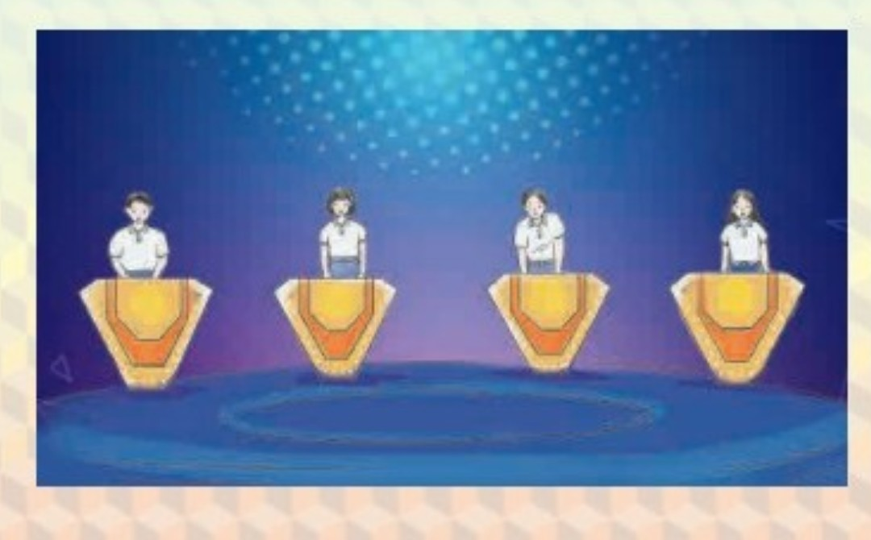
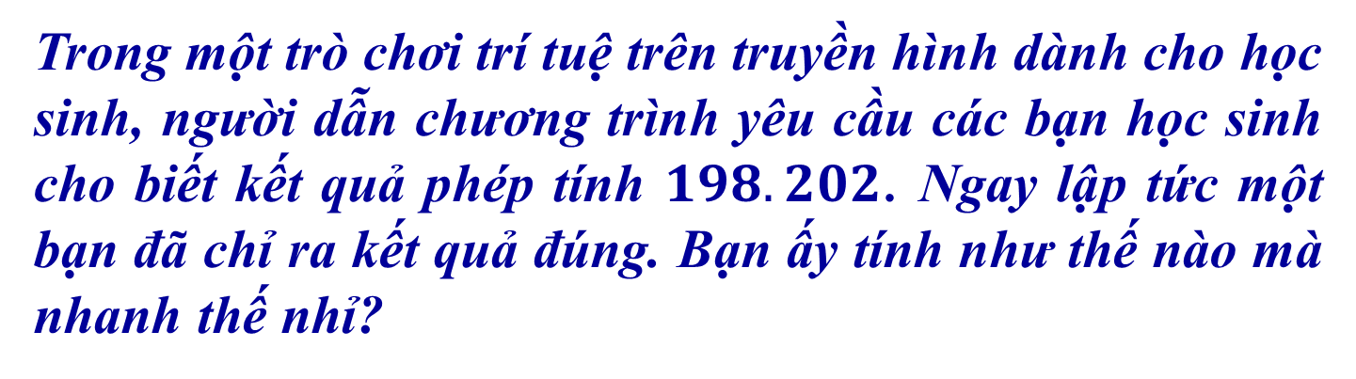
Trong một trò chơi trí tuệ trên truyền hình dành cho học sinh, người dẫn chương trình yêu cầu các bạn học sinh cho biết kết quả phép tính $198.202$. Ngay lập tức một bạn đã chỉ ra kết quả đúng. Bạn ấy tính như thế nào mà nhanh thế nhỉ?

Slide 4
Chúng ta cùng đi tìm hiểu tại sao các bạn trả lời nhanh được phép tính trên thông qua bài học hôm nay

Slide 5

CHƯƠNG II - HẰNG ĐẲNG THỨC ĐÁNG NHỚ
VÀ ỨNG DỤNG
BÀI 6: HIỆU HAI BÌNH PHƯƠNG.
BÌNH PHƯƠNG CỦA MỘT TỔNG HAY MỘT HIỆU
(Tiết 1)

Slide 6

HOẠT ĐỘNG
HÌNH THÀNH KIẾN THỨC

Slide 7
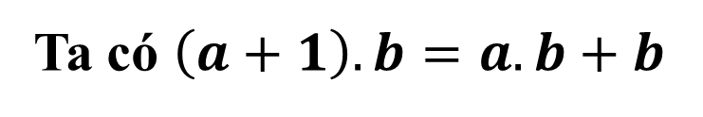
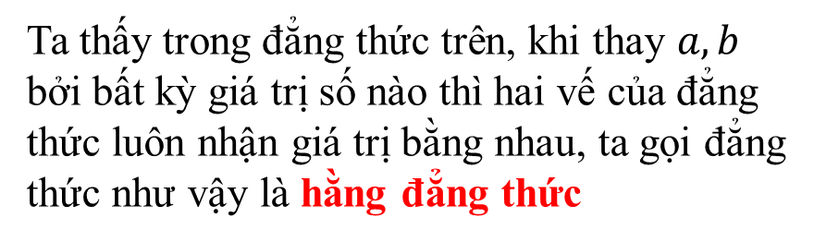
BÀI 6: HIỆU HAI BÌNH PHƯƠNG. BÌNH PHƯƠNG CỦA MỘT TỔNG HAY MỘT HIỆU (Tiết 1)
1. Hằng đẳng thức
a, Nhận biết hằng đẳng thức
Ta có $\left(a+1\right).b=a.b+b$
( Áp dụng tính chất phép nhân phân phối với phép cộng )
Khái niệm
Ta thấy trong đẳng thức trên, khi thay $a, b$ bởi bất kỳ giá trị số nào thì hai vế của đẳng thức luôn nhận giá trị bằng nhau, ta gọi đẳng thức như vậy là hằng đẳng thức
Hằng đẳng thức là đẳng thức mà hai vế luôn cùng nhận một giá trị khi thay đổi các chữ trong đẳng thức bằng các số tùy ý

Slide 8
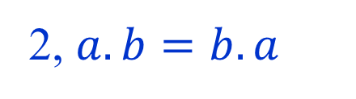
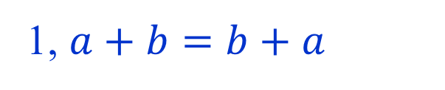
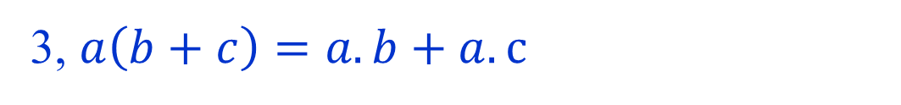
BÀI 6: HIỆU HAI BÌNH PHƯƠNG. BÌNH PHƯƠNG CỦA MỘT TỔNG HAY MỘT HIỆU (Tiết 1)
Chú ý:
Hằng đẳng thức còn gọi là đồng nhất thức.
Ví dụ 1 (Sgk/30)
Các đẳng thức thường gặp như
1, $a+b=b+a$
là các hằng đẳng thức
2, $a.b=b.a$
3, $a\left(b+c\right)=a.b+a.c$

Slide 9
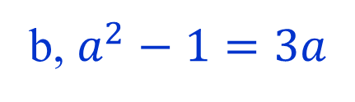
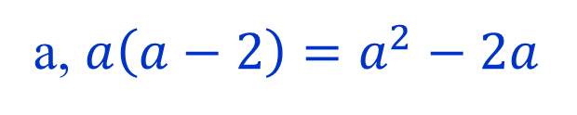
BÀI 6: HIỆU HAI BÌNH PHƯƠNG. BÌNH PHƯƠNG CỦA MỘT TỔNG HAY MỘT HIỆU (Tiết 1)
b, Áp dụng
Ví dụ 2 (Sgk/30): Trong các đẳng thức sau, đẳng thức nào là hằng đẳng thức?
a, $a\left(a−2\right)=a^{2}−2a$
b, $a^{2}−1=3a$

Slide 10
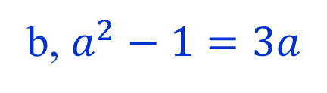
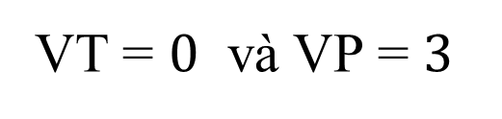
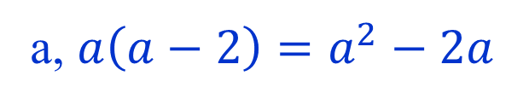
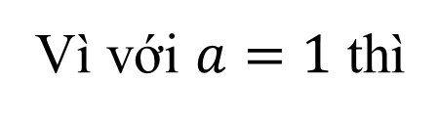

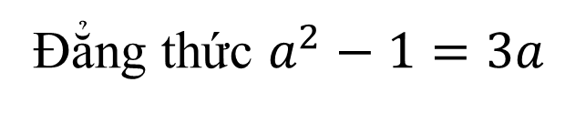
BÀI 6: HIỆU HAI BÌNH PHƯƠNG. BÌNH PHƯƠNG CỦA MỘT TỔNG HAY MỘT HIỆU (Tiết 1)
Giải
a, $a\left(a−2\right)=a^{2}−2a$
b, $a^{2}−1=3a$
Đẳng thức
Đẳng thức $a^{2}−1=3a$
$$a\left(a−2\right)=a^{2}−2a$$
Không là hằng đẳng thức
Là hằng đẳng thức
Vì với $a=1$ thì
VT = $0$ và VP = $3$
( Áp dụng tính chất phép nhân phân phối với phép cộng )
Nên hai vế của đẳng thức không bằng nhau

Slide 11
BÀI 6: HIỆU HAI BÌNH PHƯƠNG. BÌNH PHƯƠNG CỦA MỘT TỔNG HAY MỘT HIỆU (Tiết 1)
Em hãy cho 2 ví dụ đẳng thức là hằng đẳng thức, 2 ví dụ đẳng thức không là hằng đẳng thức.

Slide 12
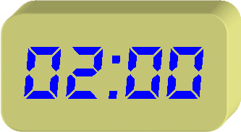
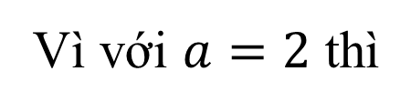
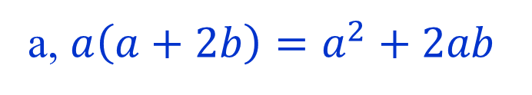
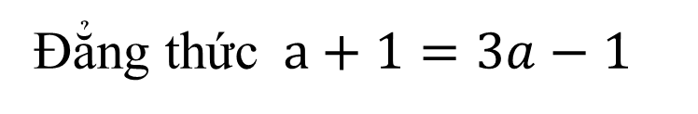
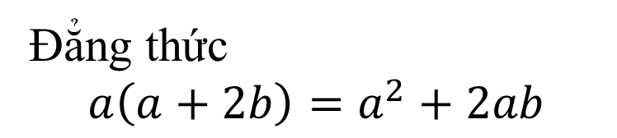
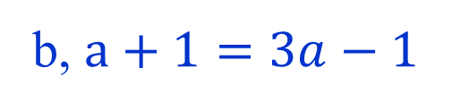
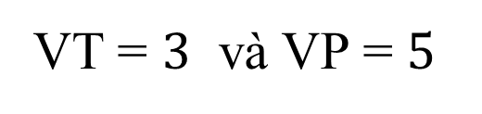
BÀI 6: HIỆU HAI BÌNH PHƯƠNG. BÌNH PHƯƠNG CỦA MỘT TỔNG HAY MỘT HIỆU (Tiết 1)
Luyện tập 1 (Sgk/30): Trong các đẳng thức sau đẳng thức nào là hằng đẳng thức?
a, $a\left(a+2b\right)=a^{2}+2ab$
b, $a+1=3a−1$
Đẳng thức
$$a\left(a+2b\right)=a^{2}+2ab$$
Đẳng thức$a+1=3a−1$
Không là hằng đẳng thức
Là hằng đẳng thức
Vì với $a=2$ thì
(Áp dụng tính chất phép nhân phân phối với phép cộng)
VT = $3$ và VP = $5$
Nên hai vế của đẳng thức không bằng nhau

Slide 13
BÀI 6: HIỆU HAI BÌNH PHƯƠNG. BÌNH PHƯƠNG CỦA MỘT TỔNG HAY MỘT HIỆU (Tiết 1)
2. Hiệu hai bình phương
a, Hiệu hai bình phương

Slide 14
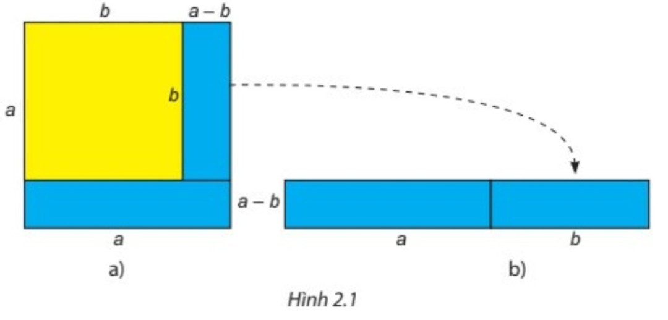
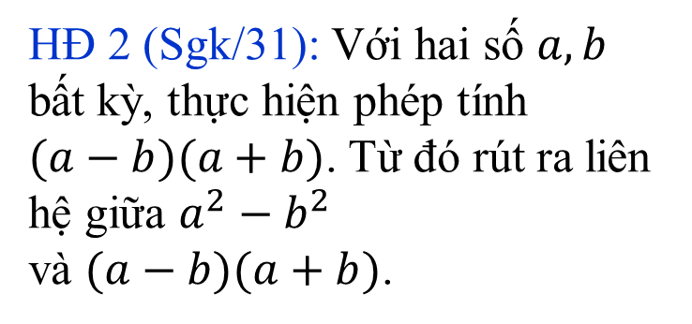
BÀI 6: HIỆU HAI BÌNH PHƯƠNG. BÌNH PHƯƠNG CỦA MỘT TỔNG HAY MỘT HIỆU (Tiết 1)
NHÓM 1, 3
NHÓM 2, 4
HĐ 1 (Sgk/30): Quan sát hình 2.1
a, Tính diện tích phần hình màu xanh ở hình 2.1a.
b, Tính diện tích phần hình màu xanh ở hình 2.1b.
c, Có nhận xét gì về diện tích của hai hình ở câu a và câu b.
HĐ 2 (Sgk/31): Với hai số $a, b$ bất kỳ, thực hiện phép tính
$(a−b)(a+b)$. Từ đó rút ra liên hệ giữa $a^{2}−b^{2}$
và $(a−b)(a+b)$.

Slide 15







BÀI 6: HIỆU HAI BÌNH PHƯƠNG. BÌNH PHƯƠNG CỦA MỘT TỔNG HAY MỘT HIỆU (Tiết 1)
HĐ1 (Sgk/30):
a, Diện tích của phần hình màu xanh ở Hình 2.1a là:
$$a\left(a−b\right)+b\left(a−b\right)=$$
$$a^{2}−ab+ab−b^{2}$$
$${=a}^{2}−b^{2}$$
b, Diện tích của phần hình màu xanh ở Hình 2.1b là:
$$\left(a−b\right)(a+b)=$$
$$a\left(a+b\right)−b(a+b)$$
$${=a}^{2}+ab−ab−b^{2}$$
$${=a}^{2}−b^{2}$$
c, Diện tích của hai hình ở câu a và b bằng nhau.

Slide 16
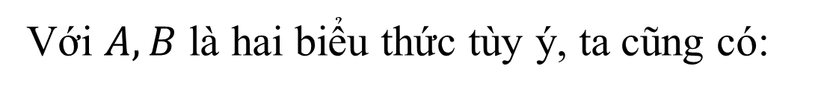
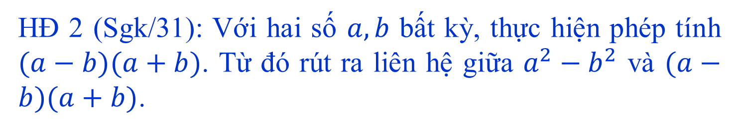



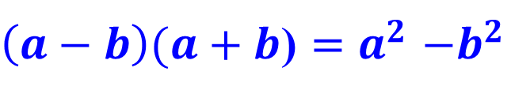
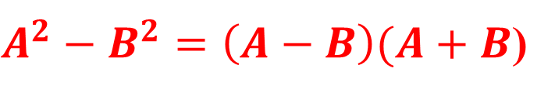
BÀI 6: HIỆU HAI BÌNH PHƯƠNG. BÌNH PHƯƠNG CỦA MỘT TỔNG HAY MỘT HIỆU (Tiết 1)
HĐ 2 (Sgk/31): Với hai số $a, b$ bất kỳ, thực hiện phép tính $(a−b)(a+b)$. Từ đó rút ra liên hệ giữa $a^{2}−b^{2}$ và $(a−b)(a+b)$.
Giải
Nhận xét:
Với $A, B$ là hai biểu thức tùy ý, ta cũng có:
$$(a−b)(a+b)$$
$${=a}^{2}+ab−ab−b^{2}$$
$A^{2}−B^{2}=\left(A−B\right)(A+B$)
$${=a}^{2}−b^{2}$$
Từ HĐ 2 ta thấy
$\left(a−b\right)(a+b$) ${=a}^{2}−b^{2}$

Slide 17
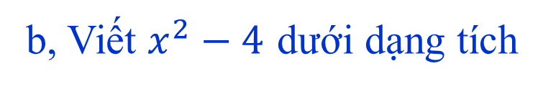
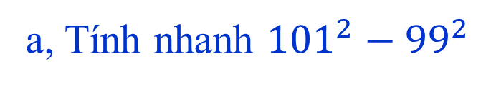
BÀI 6: HIỆU HAI BÌNH PHƯƠNG. BÌNH PHƯƠNG CỦA MỘT TỔNG HAY MỘT HIỆU (Tiết 1)
2. Hiệu hai bình phương
a, Hiệu hai bình phương
b, Áp dụng
Ví dụ 3 (sgk trang 31):
a, Tính nhanh ${101}^{2}−{99}^{2}$
b, Viết $x^{2}−4$ dưới dạng tích

Slide 18



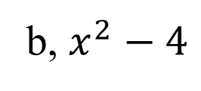

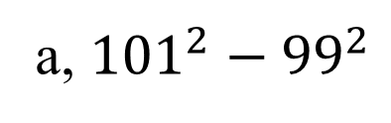

BÀI 6: HIỆU HAI BÌNH PHƯƠNG. BÌNH PHƯƠNG CỦA MỘT TỔNG HAY MỘT HIỆU (Tiết 1)
2. Hiệu hai bình phương
a, Hiệu hai bình phương
b, Áp dụng
Ví dụ 3 (sgk trang 31):
a, Tính nhanh ${101}^{2}−{99}^{2}$
b, Viết $x^{2}−4$ dưới dạng tích
Giải
a, ${101}^{2}−{99}^{2}$
b, $x^{2}−4$
$$=(101−99)(101+99)$$
${=x}^{2}−2^{2}$
$$=2.200$$
$$=400$$
$$=(x−2)(x+2)$$

Slide 19

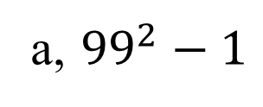
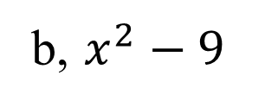

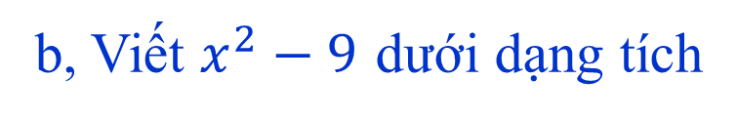

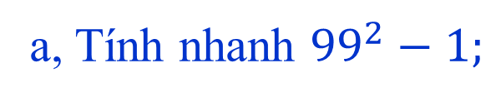


BÀI 6: HIỆU HAI BÌNH PHƯƠNG. BÌNH PHƯƠNG CỦA MỘT TỔNG HAY MỘT HIỆU (Tiết 1)
Luyện tập 2 (Sgk/31)
a, Tính nhanh ${99}^{2}−1;$
b, Viết $x^{2}−9$ dưới dạng tích
Giải
a, ${99}^{2}−1$
b, $x^{2}−9$
$$=(99−1)(99+1)$$
${=x}^{2}−3^{2}$
$$=98.100$$
$$=(x−3)(x+3)$$
$$=9800$$

Slide 20

HOẠT ĐỘNG
LUYỆN TẬP

Slide 21
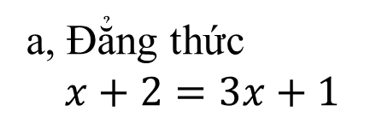
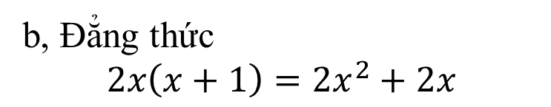
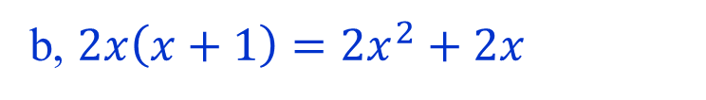
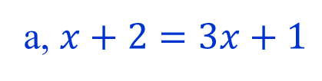
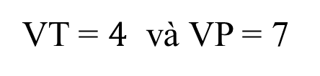
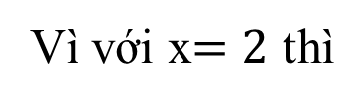
BÀI 6: HIỆU HAI BÌNH PHƯƠNG. BÌNH PHƯƠNG CỦA MỘT TỔNG HAY MỘT HIỆU (Tiết 1)
Bài 2.1 (Sgk/33): Những đẳng thức nào sau đây là hằng đẳng thức
a, $x+2=3x+1$
b, $2x\left(x+1\right)=2x^{2}+2x$
Giải
a, Đẳng thức
$$x+2=3x+1$$
b, Đẳng thức
$$2x\left(x+1\right)=2x^{2}+2x$$
Không là hằng đẳng thức
Là hằng đẳng thức
Vì với x$=2$ thì
( Áp dụng tính chất phép nhân phân phối với phép cộng )
VT = $4$ và VP = 7
Nên hai vế của đẳng thức không bằng nhau

Slide 22
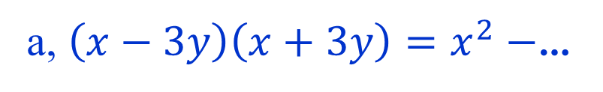
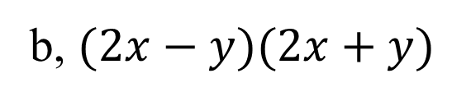
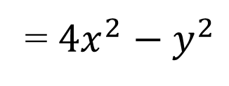
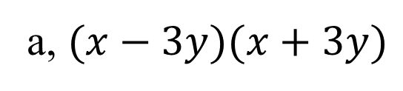
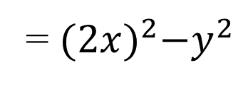
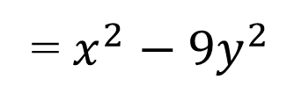
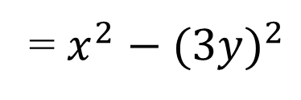
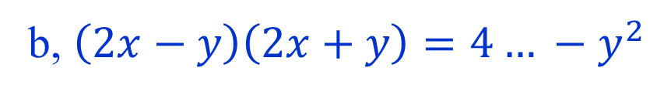
BÀI 6: HIỆU HAI BÌNH PHƯƠNG. BÌNH PHƯƠNG CỦA MỘT TỔNG HAY MỘT HIỆU (Tiết 1)
Bài 2.2 (Sgk/33). Thay vào chỗ trống biểu thức thích hợp
a, $\left(x−3y\right)\left(x+3y\right)=x^{2}−$…
b, $\left(2x−y\right)\left(2x+y\right)=4… −y^{2}$
Giải
a, $(x−3y)(x+3y)$
= $x^{2}−(3y)^{2}$
= $x^{2}−9y^{2}$
b, $(2x−y)(2x+y)$
= ${(2x)}^{2}−y^{2}$
= ${4x}^{2}−y^{2}$

Slide 23

HOẠT ĐỘNG
VẬN DỤNG
Notes:
Gợi ý: Đưa ra bài toán thực tế có kèm hướng dẫn ban đầu đối với bài toán để học sinh về nhà tư duy tiếp hoặc giải quyết tại lớp nếu có thời gian.

Slide 24
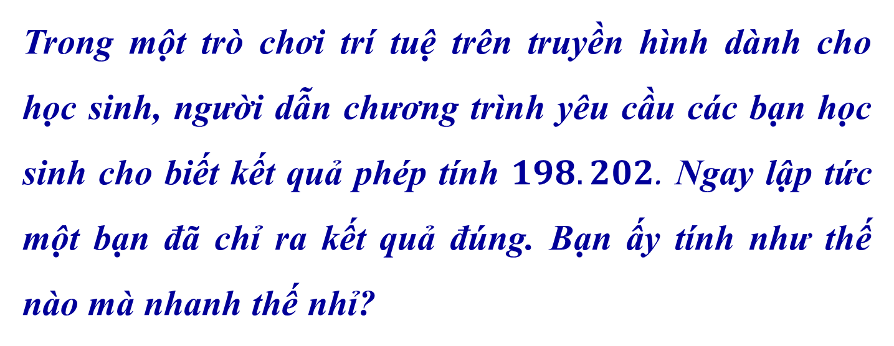
BÀI 6: HIỆU HAI BÌNH PHƯƠNG. BÌNH PHƯƠNG CỦA MỘT TỔNG HAY MỘT HIỆU (Tiết 1)
Quay lại bài toán mở đầu
Trong một trò chơi trí tuệ trên truyền hình dành cho học sinh, người dẫn chương trình yêu cầu các bạn học sinh cho biết kết quả phép tính $198.202$. Ngay lập tức một bạn đã chỉ ra kết quả đúng. Bạn ấy tính như thế nào mà nhanh thế nhỉ?

Slide 25

BÀI 6: HIỆU HAI BÌNH PHƯƠNG. BÌNH PHƯƠNG CỦA MỘT TỔNG HAY MỘT HIỆU (Tiết 1)
Giải quyết bài toán mở đầu
Bạn ấy đã áp dụng hằng đẳng thức hiệu hai bình phương
$${198.202=\left(200−2\right)\left(200+2\right)=200}^{2}−2^{2}$$
$$=40000−4=39996$$

Slide 26


TRÒ CHƠI HỘP QUÀ BÍ MẬT

Slide 27

LUẬT CHƠI
Có 5 hộp quà bí mật, mỗi hộp quà có một câu hỏi.
Để mở được các hộp quà đó các em sẽ phải trả lời
các câu hỏi tương ứng. Bạn nào trả lời nhanh và
đúng nhất vào bảng con sẽ nhận được phần thưởng
trong mỗi hộp quà!

Slide 28











Notes:
Bấm vào nắp hộp quà sẽ mở ra câu hỏi tương ứng nhấp chuột trái sẽ hiện đáp án, bấm vào hộp quà sẽ mở xem được quà gì. Bấm Quay về sẽ về slide 39. Nhấp chuột trái vào thân hộp, hộp quà sẽ biến mất. Sau khi mở xong 5 hộp quà ấn mũi tên bên phải để đến slide hướng dẫn về nhà

Slide 29












Câu 1. Đẳng thức nào trong các đẳng thức sau là hằng đẳng thức?
A$. 4x−x^{2}=x(x−4)$
B$. 4x−x^{2}=x(x+4)$
C$. 4x−x^{2}=x(4−x)$
D$. 4x−x^{2}=4−x$
Đáp án: C
Một chiếc thước kẻ
Trở Về
Notes:
Ấn vào chữ trở về để chọn hộp quà

Slide 30


Câu 2. Giá trị của phép tính $995.1005$ là bao nhiêu?
Đáp án: $999975$
Vì:$995.1005=(1000−5)(1000+5)$
$$=1000^{2}−5^{2}=1000000−25=999975$$
Một tràng pháo tay
Trở về
Notes:
Ấn vào chữ trở về để chọn hộp quà

Slide 31



Câu 3. Điền vào chỗ trống
$$\left(x−3y\right)\left(x+3y\right)=x^{2}−…$$
Đáp án: $x^{2}−9y^{2}$
Vì: $\left(x−3y\right)\left(x+3y\right)=x^{2}−(3y)^{2}=x^{2}−9y^{2}$
Một chiếc bút chì
Trở về
Notes:
Ấn vào chữ trở về để chọn hộp quà

Slide 32



Câu 4: Viết biểu thức sau thành tích $25x^{2}−4y^{2}$
Đáp án: $(5x−2y)(5x+2y)$
Vì: $25x^{2}−4y^{2}={\left(5x\right)}^{2}−(2{y)}^{2}$
$$=(5x−2y)(5x+2y)$$
Một gói bim bim
Trở về
Notes:
Ấn vào chữ trở về để chọn hộp quà

Slide 33
Câu 5: Giá trị của phép tính $116^{2}−16^{2}$ là bao nhiêu?
Đáp án: 13200
Vì $116^{2}−16^{2}=\left(116−16\right)(116+16)$
$$=100.132=13200$$
Một viên tẩy
Trở về
Notes:
Ấn vào chữ trở về để chọn hộp quà

Slide 34


HƯỚNG DẪN HỌC Ở NHÀ
Ôn và học tất cả các nội dung đã học
Áp dụng kiến thức đã học vào làm bài tập
BTVN: BT2.1 phần c, d, BT2.3 phần a (Sgk/33)
Đọc và chuẩn bị trước nội dung còn lại trong bài: “Hiệu hai bình phương. Bình phương của một tổng hay hiệu”

Slide 35
THE END

